Slide 1
SLOJNI MODEL RAČUNALNE MREŽE
OSI referentni model
2.E, Tehničari za računarstvo
24.09.2026.

Slide 2
Čvor mreže
Čvor mreže (en. Network node) je temeljna točka povezivanja u informatičkoj mreži.
To je bilo koji fizički uređaj ili softverski entitet koji se može adresirati, odnosno koji može slati, primati ili prosljeđivati informacije unutar te mreže.
U kontekstu OSI modela:
Slanje i primanje: OSI model upravlja komunikacijom od pošiljatelja do primatelja.
I pošiljatelj i primatelj su zapravo čvorovi mreže (npr. vaše računalo i server koji čuva web stranicu).

Slide 3

Osnove mrežne komunikacije
3 osnovne razine komunikacije:
Primjenska razina: Stvaranje i razmjena korisničkog sadržaja (aplikacije).
Razina protokola: Pravila komuniciranja (mrežni protokoli).
Fizička razina: Mediji za prijenos (kabeli kod žičnog, slobodni prostor kod bežičnog prijenosa).

Slide 4

Uvod u OSI referentni model
Razvoj: Razvijen od strane ISO organizacije 1979., međunarodni standard od 1984. godine.
Definicija: Apstraktni slojeviti model sa 7 slojeva koji upravlja komunikacijom od pošiljatelja do primatelja.
Prednosti slojevitosti:
  Lakša dijagnostika i razvoj novih protokola.
  Klasifikacija mrežnih uređaja prema njihovoj ulozi.
  Odvojeno promatranje procesa po slojevima.

Slide 5
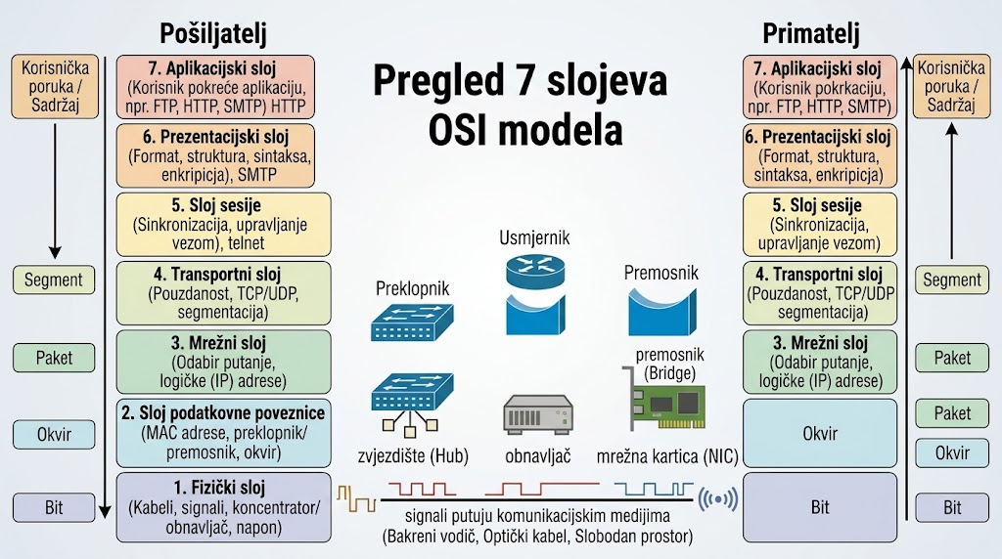

Slide 6
Pregled 7 slojeva OSI modela
Grupa slojeva | R.br. | Naziv sloja | Osnovna funkcija
Gornji slojevi (rad aplikacija) | 7 | Aplikacijski | Pristup mrežnim uslugama za korisnika
 | 6 | Prezentacijski | Format, struktura i enkripcija podataka
 | 5 | Sloj sesije | Uspostava, sinkronizacija i prekid veze
Donji slojevi (prijenost podataka) | 4 | Transportni | Pouzdanost, segmentacija i kontrola toka
 | 3 | Mrežni | Odabir putanje i logičko adresiranje
 | 2 | Sloj podatkovne poveznice | Fizičko adresiranje i prijenos okvira
 | 1 | Fizički | Električna i mehanička svojstva medija

Slide 7
Gornji slojevi (7., 6. i 5. sloj)
7. Aplikacijski sloj (Application)
  neposredan dodir s korisnikom
Protokoli:
  HTTP / HTTPS (mrežne stranice / sigurna verzija)
  SMTP (odlazna e-pošta), POP3 / IMAP (dolazna e-pošta)
  FTP (prijenost datoteka), Telnet (rad na daljinu)
6. Prezentacijski sloj (Presentation):
Osigurava da su podatci čitljivi odredišnoj aplikaciji (sintaksa, format).
5. Sloj sesije (Session):
Upravlja vezama (npr. sinkronizacija tona i slike u videozapisu).

Slide 8
5: Transportni i Mrežni sloj (4. i 3. sloj)
4. Transportni sloj (Transport):
  Zadužen za prijenos podataka između čvorova i kontrolu pogrešaka.
  TCP: Pouzdan prijenos (spojni rad, ponovno slanje ako ima pogrešaka).
  UDP: Brz prijenos bez provjere pouzdanosti (prikladno za prijenos uživo).
3. Mrežni sloj (Network):
  Određuje najbolju putanju i povezuje različite mreže.
  Koristi logičke adrese (IP adrese) i rad po načelu "najbolje moguće" (best effort).
  Uređaj: Usmjernik (Router) – prosljeđuje podatke pomoću tablice usmjeravanja.

Slide 9
Sloj podatkovne poveznice i Fizički sloj (2. i 1. sloj)
2. Sloj podatkovne poveznice (Data Link):
  Pouzdan prijenos podataka unutar lokalne mreže (LAN).
  Identifikacija uređaja pomoću fizičkih MAC adresa.
  Uređaji: Preklopnik (Switch), Premosnik (Bridge).
Preklopnici prosljeđuju okvire na točno određeni izlazni port prema MAC tablici.
1. Fizički sloj (Physical):
  Definira električna i mehanička svojstva (napon, brzina, kabeli, konektori).
  Mediji: bakrene žice, optika, radiovalovi (slobodni prostor).
  Uređaji: Mrežne kartice (NIC), Koncentrator (Hub), Obnavljač (Repeater).

Slide 10
Zadatci za učenike
Preuzmite Zadatci za učenike - OSI Model.docx datoteku s ftp://profesorica/ i krenite s rješavanjem.
Po završetku dodajete u nazivu datoteke vaše prezime i predajete na lokaciju gdje ste preuzeli nakon provjere odgovora (drugi sat).

